Slide 1
Организация опытно – экспериментальной деятельности с воспитанниками в условиях учреждения дошкольного образования

Slide 2
То, что я услышал, я забыл
То, что я увидел, я помню
То, что я сделал, я знаю
Конфуций

Slide 3

Актуальность темы
Современный образовательный процесс в детском саду немыслим без новых эффективных методов.
Цель:
содействовать развитию творческих способностей детей
формировать навыки саморазвития и самообразования

Slide 4
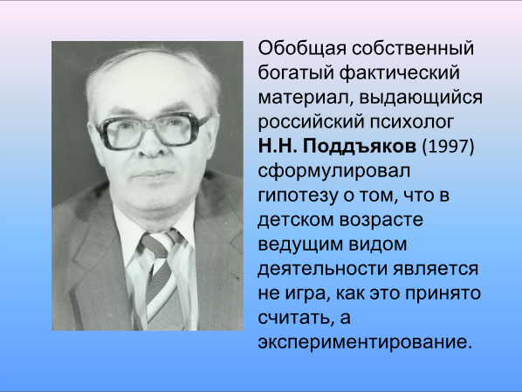

Slide 5
Наблюдая окружающий мир, дети делают свои выводы, устанавливают причинно-следственные связи. Поэтому целенаправленная педагогическая работа по теме: «Опытно-экспериментальная деятельность старших дошкольников» крайне необходима
учит размышлять над тем, что он узнает
обогащает ребёнка знаниями
способствует умению анализировать
оказывает благоприятное воздействие на мировоззрение ребёнка
развивает его человеческие и социальные чувства

Slide 6
Следствие:
Главное достоинство метода экспериментирования заключается:
дает детям реальные представления о различных сторонах изучаемого объекта
о его взаимоотношениях с другими объектами и со средой обитания
ознакомление ребенка с новыми фактами
накопление фонда умственных приемов и операций,
которые рассматриваются как умственные умения

Slide 7
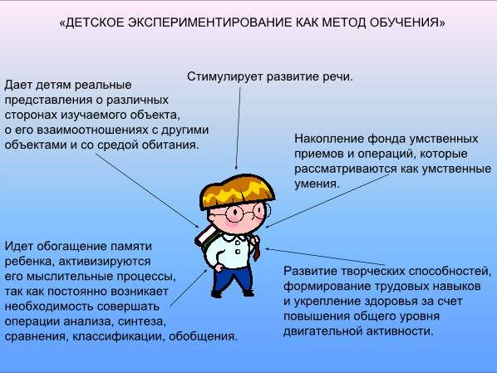

Slide 8
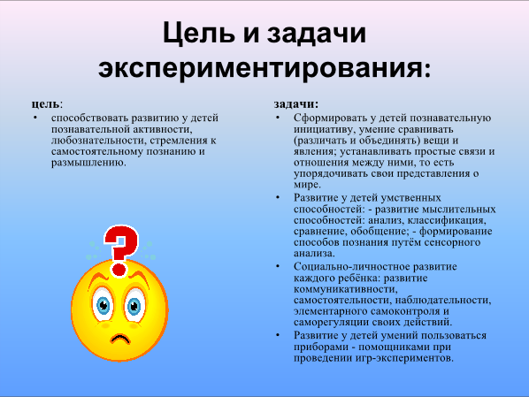

Slide 9
Детское экспериментирование :
развивает речь
формирует
элементарные математические представления
подталкивает к изучению дополнительных материалов
развивает наблюдательность
формирует навыки эстетического восприятия мира
способствует формированию трудовых навыков
побуждает к творческому

Slide 10
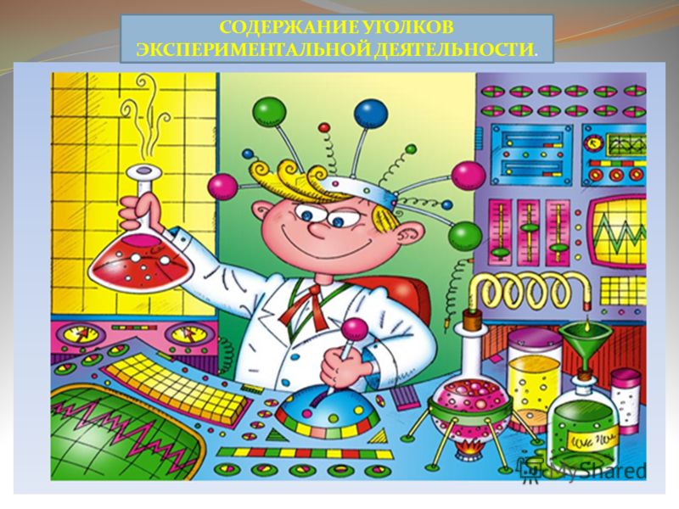
«Лучше один раз увидеть, чем сто раз услышать», — гласит народная мудрость.
«Лучше один раз испытать, попробовать, сделать своими руками», — утверждают педагоги-практики.

Slide 11
Задачи уголка по экспериментированию
развивать первичные естественно – научные представления
развивать
наблюдательность
развивать
любознательность
активизировать мыслительные операции (анализ, сравнение, обобщение, классификация, наблюдение)
формировать умения комплексно обследовать предмет или явление

Slide 12
Зоны уголка по экспериментированию
место для постоянной выставки
место для приборов
место для хранения материалов (природных, «бросовых»)
место для проведения опытов
место для неструктурированных материалов (вода, песок, опилки, стружка, пенопласт и т.д.)

Slide 13
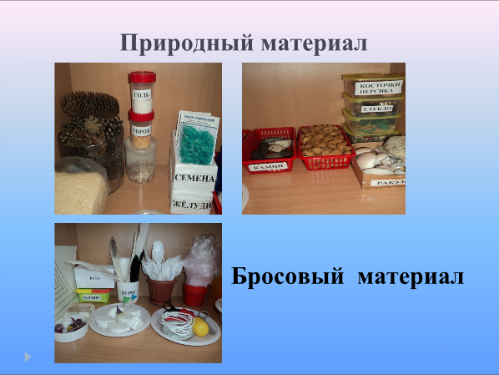
Компонент дидактический
книги познавательного характера
коллекции семян , шишек, камней, тканей, засушенных листьев и цветов
тематические мини музеи
тематические альбомы

Slide 14
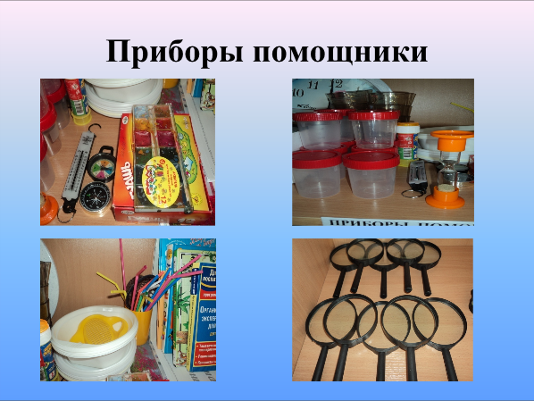
Компонент оборудования
микроскоп, лупы, увеличительные стекла
весы, безмен
магниты
песочные, механические часы
портновский метр, линейки, треугольник т.д.
компас

Slide 15
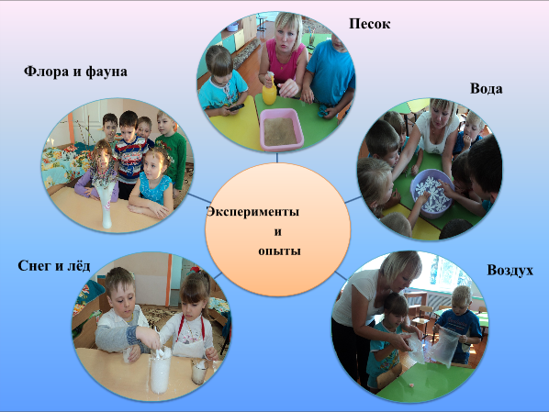
Компонент стимулирующий
медицинские материалы: пипетки, колбы, деревянные палочки, шприцы (без игл), мерные ложки мензурки, резиновые груши
прочие материалы: зеркала, воздушные шары, масло, мука, соль, сахар, цветные и прозрачные стекла
красители: пищевые и непищевые (гуашь, акварельные краски )
разные виды бумаги
утилизированный материал: проволока, кусочки кожи,
меха, ткани, пластмассы, пробки и др.
природный материал: камешки, глина, песок, ракушки,
шишки, перья, мох, листья и др.
разнообразные сосуды из различных материалов (пластмасса, стекло, металл, керамика) разной конфигурации и объема
технические материалы: гайки, скрепки, болты, гвоздики
сита, воронки разного размера и материала

Slide 16
Примерная структура занятия - экспериментирования
Постановка исследовательской задачи в виде того или иного варианта проблемной ситуации
Выбор оборудования, самостоятельное его размещение детьми в зоне исследования
Уточнение правил безопасности жизнедеятельности в ходе осуществления экспериментирования
Распределение детей на подгруппы, выбор ведущих, помогающих организовать сверстников, комментирующих ход и результаты совместной деятельности детей в группах
Уточнение плана исследования
Анализ и обобщение полученных детьми результатов экспериментирования

Slide 17
Младший дошкольный возраст планирование работы с детьми по экспериментированию
Основное содержание исследований, производимых детьми, предполагает формирование у них представлений:
о мире растений
о способах исследования объекта
В процессе экспериментирования словарь детей пополняется словами, обозначающими сенсорные признаки свойства, явления или объекта природы (цвет, форма, величина: мнётся - ломается, высоко - низко - далеко, мягкий - твёрдый - тёплый и прочее).
О предметном мире (одежда, обувь, транспорт, игрушки, краски для рисования и прочее)
о материалах (песок, глина, бумага, ткань, дерево)
Об эталоне "1 минута"
о природных явлениях

Slide 18
Средний дошкольный возраст
Основное содержание исследований, проводимых детьми, предполагает формирование у них следующих представлений:
В процессе экспериментирования словарь детей пополняется за счёт слов, обозначающих свойства объектов и явлений. Кроме этого, дети знакомятся с происхождением слов (таких, как: сахарница, мыльница и т.д.).
о природных явлениях
о материалах
о мире животных и растений
о геометрических эталонах
о предметном мире
о человеке

Slide 19
Старший дошкольный возраст
Основное содержание исследований, проводимых детьми, предполагает формирование у них следующих представлений:
В процессе экспериментирования обогащается словарь детей за счёт слов, обозначающих свойства объектов и явлений. Кроме, того дети знакомятся с происхождением слов, с омонимами, с многозначностью слова (ключ), синонимами (красивый, прекрасный, чудесный), антонимами (лёгкий - тяжёлый), а также фразеологизмами ("лошадь в яблоках").
материалах
агрегатных состояниях воды
природных явлениях
геометрических эталонах
мире растений
предметном мире

Slide 20
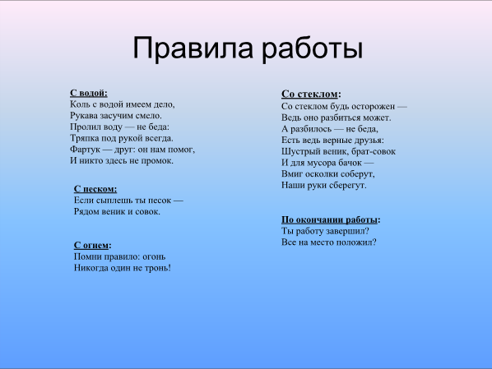

Slide 21
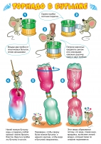
Из опыта работы
«Торнадо в бутылке»
Проведя этот опыт с водой, Вы узнаете, как сделать торнадо в бутылке. Предметы, которые понадобятся для выполнения опыта, Вы легко найдете у себя дома. Следуйте нашим инструкциям и наслаждайтесь прохладным вихрем воды!
Для проведения опыта понадобится:
Вода
Прозрачная пластиковая бутылка с крышкой
Блеск
Жидкость для мытья посуды
Время на проведение эксперимента:
Приблизительно 15 минут
Начинаем эксперимент:
Заполняйте пластиковую бутылку водой, пока она не заполнит ¾ части бутылки.
Добавьте в водичку несколько капель жидкости для мытья посуды.
Через несколько секунд добавьте несколько щепоток блеска. Это поможет Вам лучше увидеть торнадо.
Плотно закройте бутылку крышкой.
Переверните бутылку верх дном и держите ее за «шею». Быстро, в течение нескольких секунд, покрутите бутылку круговыми движениями, остановитесь и загляните внутрь.
Примечание:
Возможно, Вам придется покрутить бутылку несколько раз, прежде чем Вы заставите торнадо работать должным образом.
Как это произошло?
Когда Вы прокручиваете бутылку круговыми движениями, Вы создаете вихрь воды, который выглядит как мини-торнадо. Вода быстро вращается вокруг центра вихря за счет центробежной силы. Центробежная сила – это сила внутрь направляющего объекта или жидкости, такой как воды по отношению к центру его круговой траектории. Вихри встречаются в природе, но там они очень страшные.

Slide 22
Из опыта работы
«Маленькая радуга»
Цель: узнать из каких цветов в действительности состоит солнечный луч»
Материал: противень, плоское карманное зеркало, лист белой бумаги.
Эксперимент нужно проводить в ясный солнечный день. Не смотрите прямо на солнце и не отражайте солнечные лучи в глаза людям. Наполните противень водой. Поставьте его на стол около окна, чтобы на него падал свет утреннего солнца. Поместите зеркало внутри противня, положив его верхний край на край противня, и нижний – в воду под таким углом, чтобы оно отражало солнечный свет. Возьмите одной рукой лист бумаги и держите его перед зеркалом. Второй рукой слегка подвиньте зеркало. Регулируйте положение зеркала и бумаги, пока на ней не появится радуга. Слегка потрясите зеркало. На бумаге появляются искрящиеся разноцветные огоньки. Вода плещется и изменяет направление света, из-за чего цвета напоминают огоньки.

Slide 23
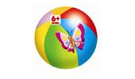
Из опыта работы
«Солнце на экране»
Материал: большая коробка, ножницы, бинокль, картонка размером с открытку, клейкая лента, фольга, лист белой бумаги.
Расположите коробку так, чтобы открытая сторона оказалась сбоку. В верхней стенке коробки вырежьте отверстия, в которых могут поместиться окуляры бинокля. Вырежьте круг из картонки и при помощи клейкой ленты закройте им один из объективов бинокля. Вставьте бинокль в отверстие в коробке окулярами вниз и закрепите его в таком положении клейкой лентой. Вынесите коробку на солнце, поставив открытой стороной перед собой. Расположите коробку таким образом, чтобы лучи солнца попадали в не заклеенный объектив. Расположите лист белой бумаги внутри коробки под биноклем таким образом, чтобы на нем стало видно изображение солнца. На бумаге виден яркий солнечный луч.

Slide 24
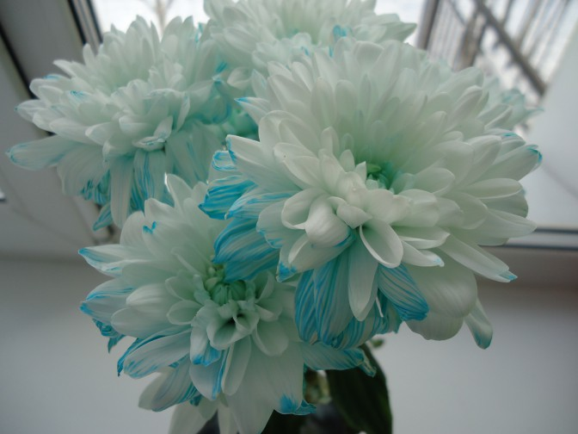
Из опыта работы
«Растения «пьют» воду»
Поставьте букет цветов в подкрашенную воду. Через некоторое время стебли и лепестки цветов также окрасятся.
Вывод: растения «пьют» воду.

Slide 25
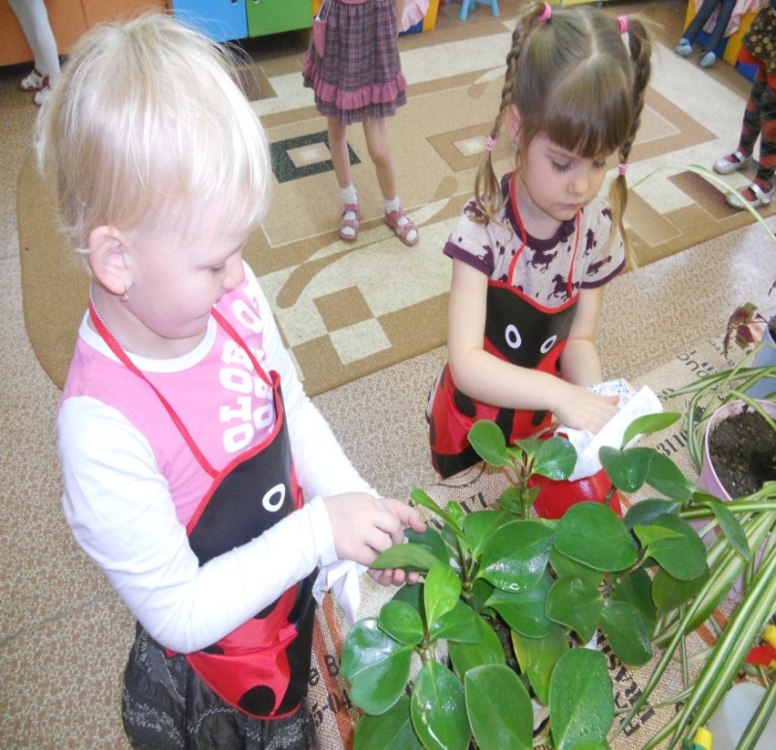
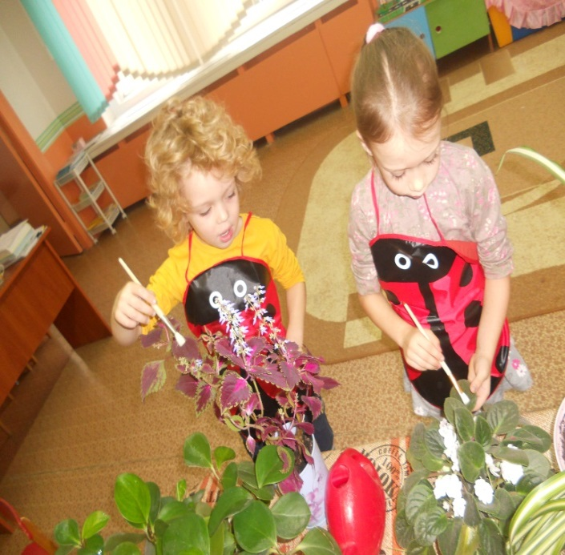
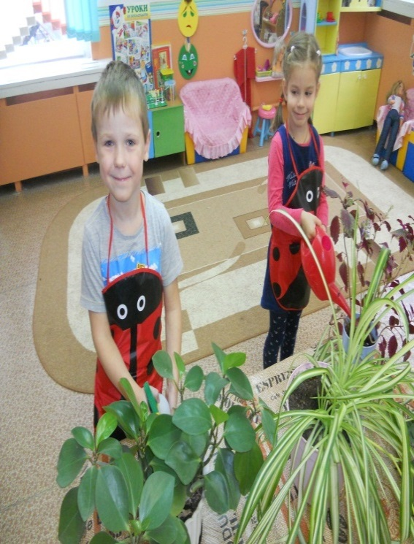
Что любят комнатные растения?

Slide 26
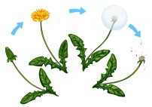
Жизненный цикл одуванчика

Slide 27
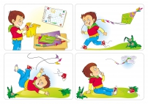
Конструирование воздушного змея

Slide 28
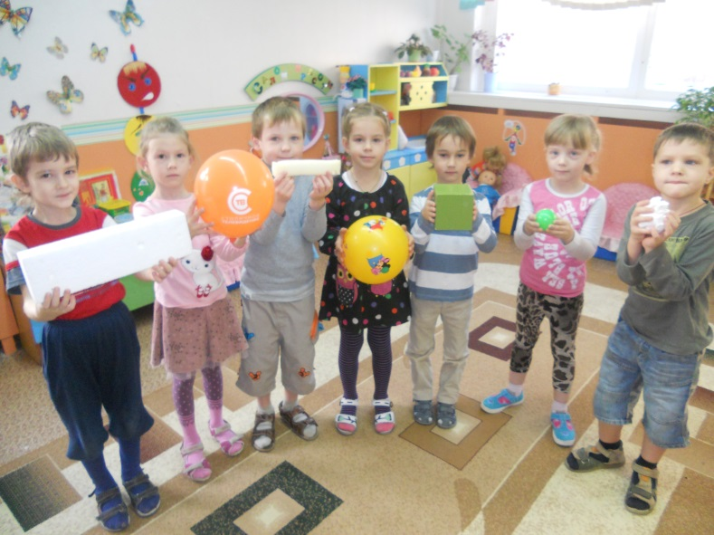
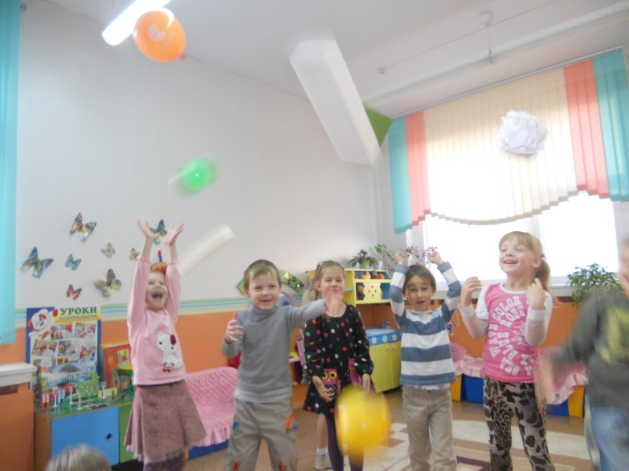
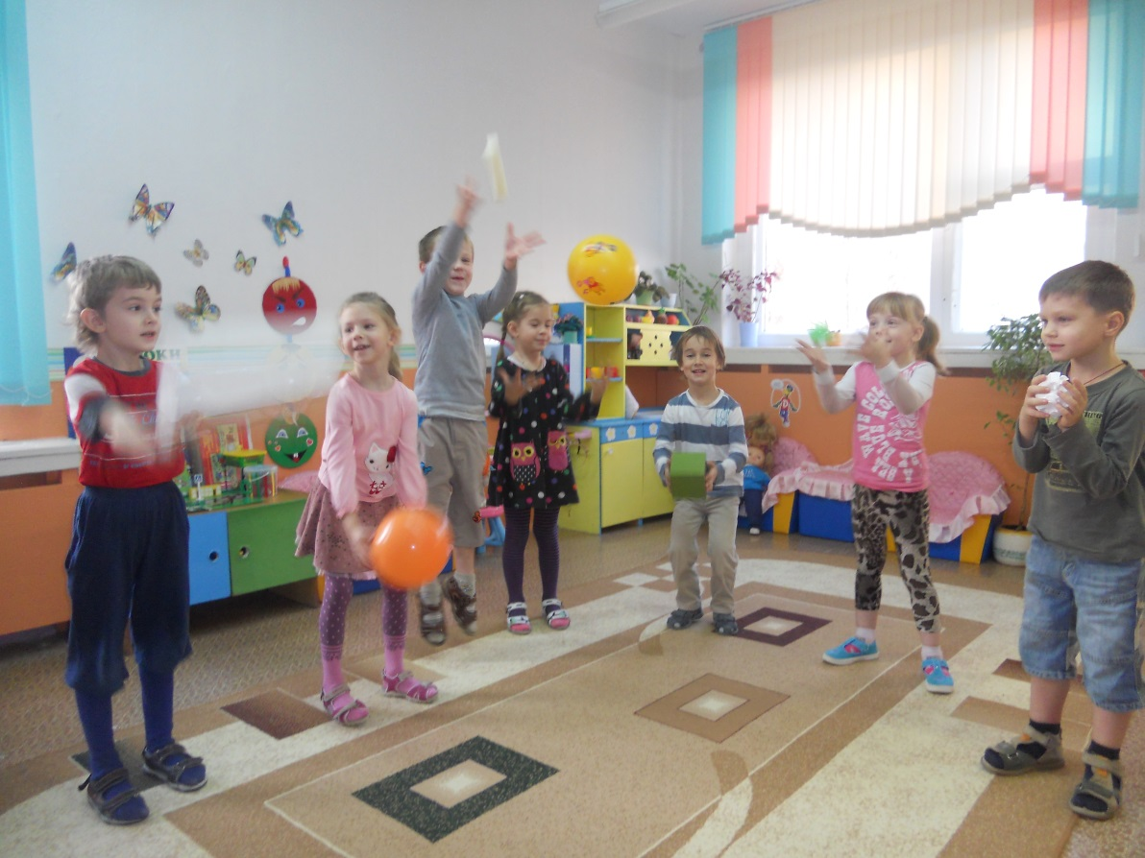
Почему все падает на землю?

Slide 29
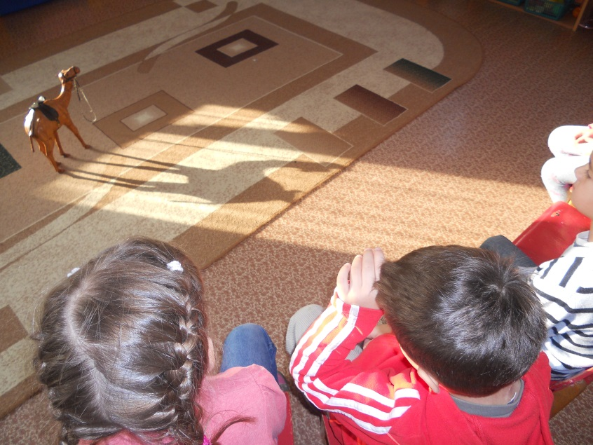
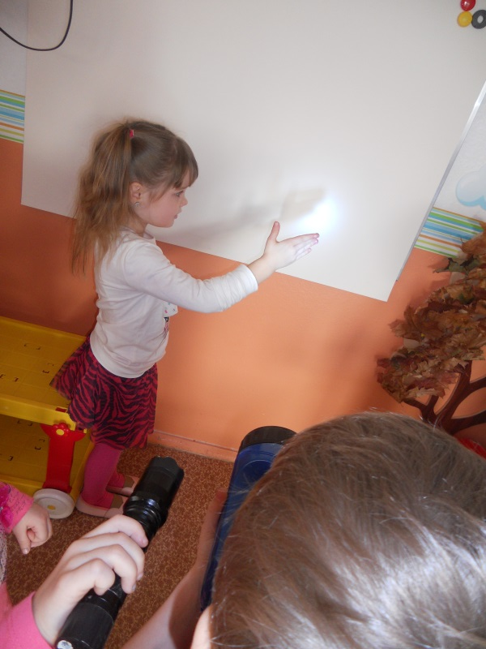
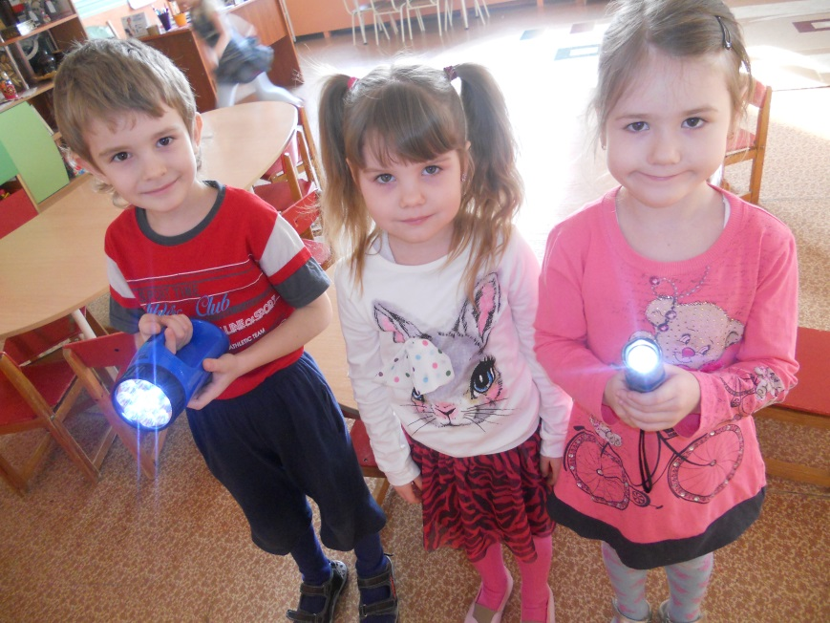
Делаем тени

Slide 30
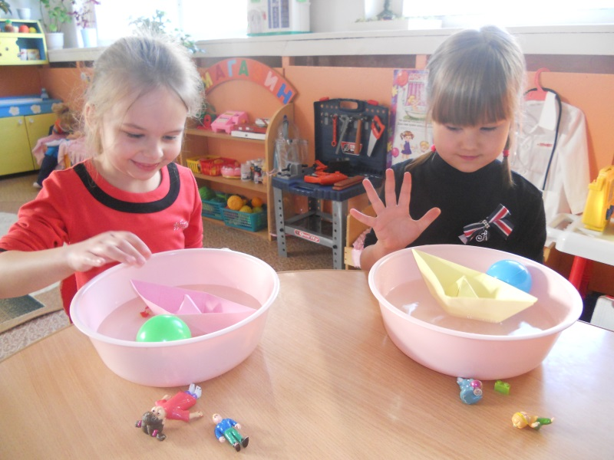
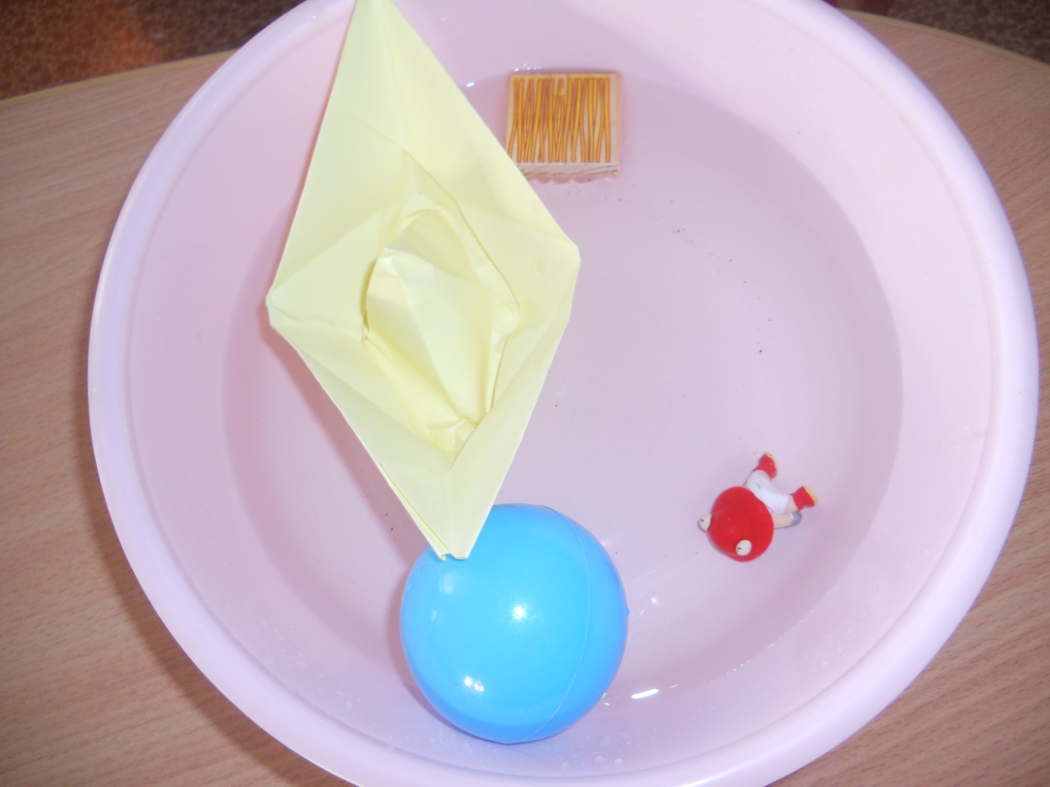
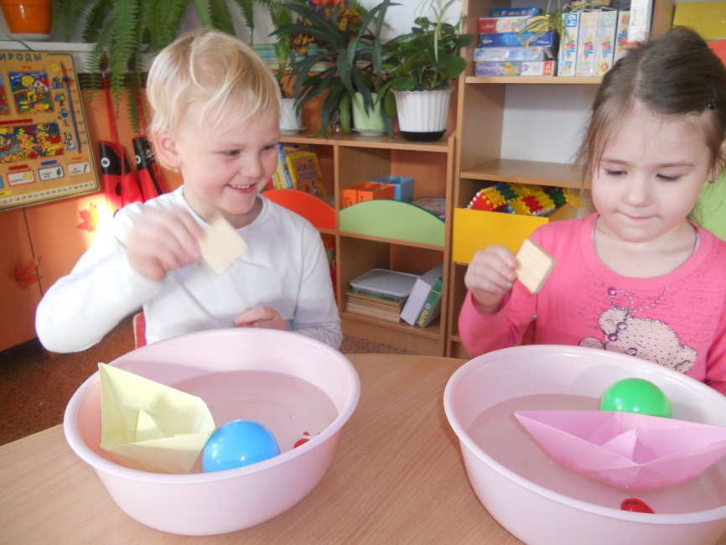
Поплывет, не поплывет?

Slide 31
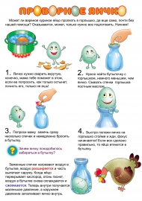
Опыт с яйцом "Шиворот - навыворот".
Кто не ел вареное вкусное яичко? И все знают, что желток в середине, а белок - снаружи. А хочешь сделать все наоборот?
Попросите у мамы одно сырое яйцо, проведите с ним эксперимент и сварите вкрутую так, чтобы желток оказался снаружи, а белок - внутри.

Slide 32
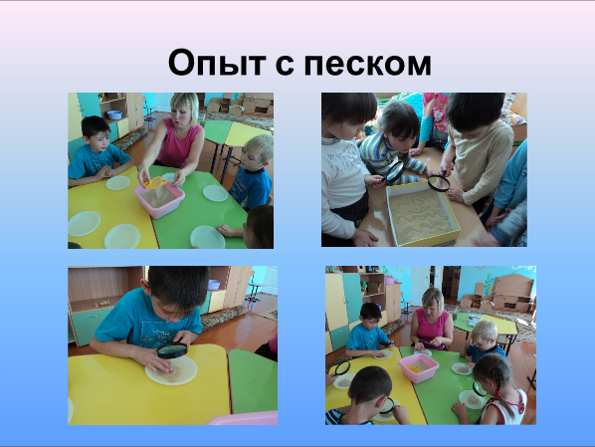

Slide 33
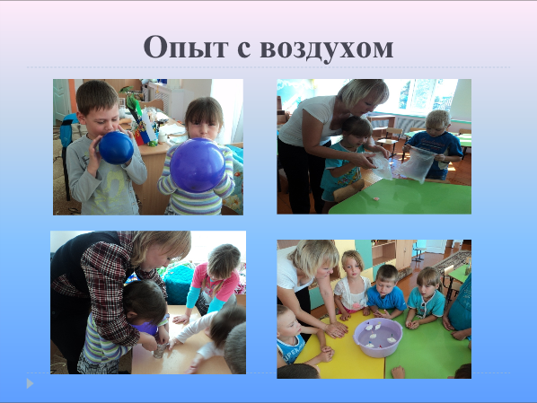

Slide 34
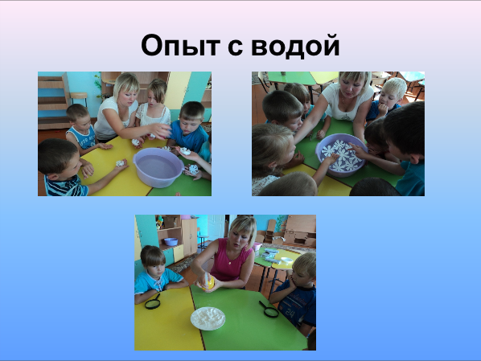

Slide 35
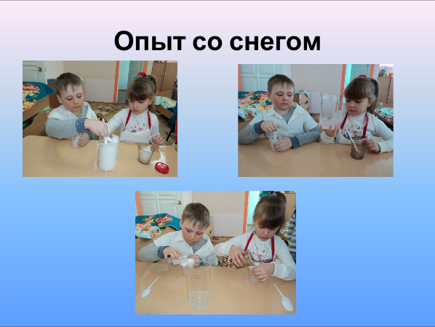

Slide 36
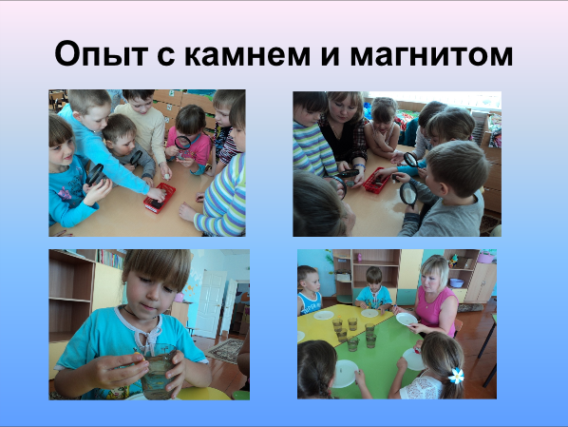

Slide 37
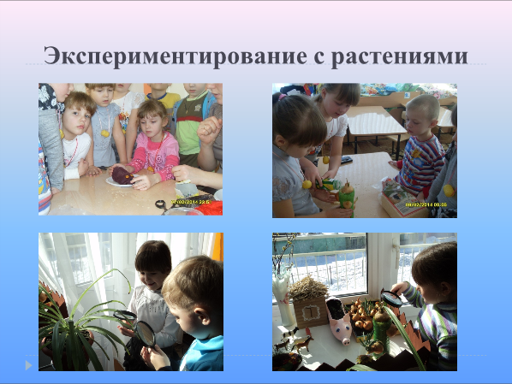

Slide 38
Он взрослых изводил вопросом "Почему?"
Его прозвали "Маленький философ".
Но только он подрос, как начали ему
Преподносить ответы без вопросов.
И с этих пор он больше никому
Не задает вопросов "Почему?".
Самуил Яковлевич Маршак

